Slide 1

АГУНП Аливердиев Шалбуз Факультет: Информационные технологии Группа: 680.22 Предмет: «Веб-системы и технологии»
Курсовая работа Тема: Разработка онлайн информационной системы для продуктовых магазинов

Slide 2
План
ВВЕДЕНИЕ
2.3 Верстка HTML страницы
1. ТЕОРЕТИЧЕСКАЯ ЧАСТЬ
1.1 Web-программирование
2.4 Использование стилей CSS
1.2 HTML и XHTML
2.5 Добавление интерактивности с помощью JavaScript
1.3 Dynamic HTML
1.4.1 Каскадные таблицы стилей
3. РЕЗУЛЬТАТ
1.4.2 JavaScript
1.5 Bootstrap
1.6 Swiper.js
2. ПРАКТИЧЕСКАЯ ЧАСТЬ
2.1 Описание предметной области
2.2 Создание окружения для проекта
2025

Slide 3
ВВЕДЕНИЕ
Веб-технологии охватывают широкий спектр инструментов, языков программирования и платформ, применяемых для создания, публикации и поддержки веб-приложений. С течением времени, в ответ на растущую потребность в онлайн-сервисах, происходила активная эволюция этих технологий. Это привело к появлению большого количества языков, фреймворков, библиотек и систем управления базами данных.
Web-технологии — это совокупность средств, с помощью которых реализуется глобальная сеть WWW (World Wide Web). Поскольку любое взаимодействие происходит между клиентом и сервером, web-технологии условно делятся на два основных типа:
1. Серверные технологии (server-side)
2. Клиентские технологии (client-side)

Slide 4
ВВЕДЕНИЕ
Процесс разработки включает в себя следующие ключевые этапы:
1.Анализ требований | На первом этапе проводится сбор информации о будущей системе:
2.Проектирование и дизайн | На данном этапе разрабатывается структура сайта, создаются макеты
3.Реализация | Разработка веб-сайта осуществляется с использованием современных технологий: HTML и CSS для оформления, JavaScript — для добавления интерактивности.
4.Тестирование | Готовая система проходит всестороннюю проверку.

Slide 5
ТЕОРЕТИЧЕСКАЯ ЧАСТЬ
1.1 Web-программирование
Web-разработка представляет собой активно развивающееся направление программирования, основной задачей которого является создание интерактивных и динамичных интернет-приложений. Языки, используемые в веб-программировании, делятся на два ключевых типа: клиентские и серверные.
Клиентские языки выполняются непосредственно на стороне пользователя, чаще всего в его веб-браузере.

Slide 6
ТЕОРЕТИЧЕСКАЯ ЧАСТЬ
Серверные языки программирования, в отличие от клиентских, позволяют выполнять сложную логику обработки данных на стороне сервера. При обращении пользователя к веб-странице сервер сначала обрабатывает запрос, выполняя связанный с ним программный код, после чего уже сгенерированный результат отправляется обратно в браузер пользователя в виде HTML-документа.
Серверные технологии дают разработчику значительно больше возможностей — они позволяют работать с базами данных, управлять пользовательскими сессиями, обрабатывать формы и выполнять действия, скрытые от пользователя. Результатом работы серверного скрипта может быть документ в формате HTML, PHP, ASP, Perl, SSI, XML, DHTML или XHTML.

Slide 7
HTML и XHTML
HTML (HyperText Markup Language) — это стандартный язык разметки, предназначенный для создания и структурирования документов в интернете.
Назначение и функции HTML
HTML позволяет управлять отображением различных элементов на странице, включая:
Форматирование текста: изменение цвета, шрифта, размера, стиля (жирный, курсив и т. д.);
Выделение и структура: заголовки, абзацы, списки, цитаты, блоки и строки;
Гиперссылки: переходы между страницами и внутри одного документа;
Формы: интерфейсы для ввода данных пользователями;
Мультимедиа: встроенные изображения, видео, аудио и подключаемые внешние объекты;

Slide 8
HTML и XHTML
Основные принципы HTML
HTML-документ состоит из элементов, заключённых в теги. Каждый тег берётся в угловые скобки (< и >), а закрывающий тег дополнительно содержит символ /. Например:
<HTML>
<HEAD>
<TITLE>Заголовок страницы</TITLE>
</HEAD>
</HTML>
XHTML — это расширение HTML с более строгими правилами синтаксиса.Отличия: все теги обязательно закрываются, используются только строчные буквы, строгая обработка ошибок.XHTML делает код более чистым и понятным, улучшает совместимость страниц.

Slide 9
HTML и XHTML
Также, элементы разметки могут иметь атрибуты, задающие их свойства (например, размер шрифта, цвет, расположение). Атрибуты задаются в начале тега.
<a href=«http://www.google.com»> Go to Website!</a>
Любой HTML‑документ должен начинаться и заканчиваться тегами <html> и </html>. Внутри них обязательно располагаются секции <head>…</head> (для метаданных и связки стилей/скриптов) и <body>…</body> — сам контент страницы.

Slide 10
Каскадные таблицы стилей
Каскадные таблицы стилей (CSS, Cascading Style Sheets) представляют собой стандартный механизм, позволяющий описывать визуальное оформление элементов HTML‑страницы. С помощью CSS задаются параметры шрифта, цветовая гамма, расположение блоков и другие свойства, влияющие на восприятие документа.
Правила CSS могут подключаться к странице несколькими способами:
1. Встроенные стили — атрибут style непосредственно в теге HTML.
2. Внутренние стили — блок <style>…</style> внутри секции <head> документа.
3. Внешние таблицы стилей — отдельный .css файл, подключаемый через <link rel="stylesheet" href="styles.css">.
<style type=«text/css»>
body {
color:black;
}
</style>

Slide 11
Каскадные таблицы стилей
Таблица стилей представляет собой совокупность правил, каждое из которых состоит из одного или нескольких селекторов и блока деклараций в фигурных скобках. Внутри такого блока указываются пары «свойство: значение», отделённые точкой с запятой:
селектор, селектор {
свойство1: значение;
свойство2: значение;
свойство3: значение;
}
Из отдельного файла .css, в котором описывается таблица стиля, на этот файл делается ссылка внутри страницы:
<link rel=«stylesheet» type=«text/css» href=«style.css» />

Slide 12
Каскадные таблицы стилей
До появления CSS оформление веб страниц прописывалось прямо в теле HTML-документа, что затрудняло поддержку и масштабирование. Разделение контента (HTML) и внешнего вида (CSS) позволило:
• многократно переиспользовать один и тот же файл стилей в разных документах;
• быстро менять дизайн сразу на всём сайте, редактируя лишь один CSS файл;
• адаптировать отображение под различные устройства и носители (экран, печать, голосовой вывод) с помощью медиа выражений;
• сократить объём HTML-кода и ускорить загрузку страниц — браузер кеширует подключённый CSS и не загружает его заново при переходе между страницами.

Slide 13
JavaScript
Хотя JavaScript не входит в число официальных стандартов W3C, он неотделим от концепции DHTML. Этот объектно ориентированный встроенный скриптовый язык позволяет работать с элементами страницы через DOM и широко применяется для создания интерактивных веб приложений.
По соображениям безопасности JavaScript не имеет прямого доступа к файловой системе, потокам ввода вывода или сетевым интерфейсам, а также не может обращаться к содержимому других страниц. Встраивается он через тег <script> — например,
<script type="text/javascript">alert('Hello, World!');</script>
— или подключается из внешнего файла: <script type="text/javascript" src="script.js"></script>.

Slide 14
Bootstrap
Bootstrap — это бесплатный и открытый фреймворк на основе HTML, CSS и JavaScript, призванный ускорить создание адаптивных веб страниц и приложений. Он предоставляет готовые шаблоны оформления для типографики, кнопок, форм, навигации и прочих элементов интерфейса, позволяя фокусироваться на логике, а не на стилизации “с нуля”.
Что входит в комплект
1. Сеточные классы для построения гибкой адаптивной сетки, автоматически подстраивающейся под ширину экрана.
2. Утилитные классы для быстрых поправок: управление отступами, выравниванием, видимостью, фоновыми цветами и т. д.
3. Стилизация контента — набор готовых решений для текста, изображений, таблиц, блоков кода и других элементов.

Slide 15
Bootstrap
Способы подключения Bootstrap
1. CDN: вставить ссылки на готовые CSS и JS-файлы из публичной сети доставки контента.
2. Локальная компиляция: скачать уже скомпилированные .css и .js и подключить их в проект.
3. Исходники: загрузить сырьевые .scss и .js, настроить сборку через препроцессор CSS и автопрефиксер.
4. Менеджеры пакетов: установить через npm, Yarn, NuGet, Composer или RubyGems для более гибкого управления зависимостями.
Используя Bootstrap, вы получаете полную экосистему готовых элементов, ускоряющих разработку и обеспечивающих единый стиль на всём сайте.
Пример использования Bootstrap:
<div class="container-fluid">
<div class="row">

Slide 16
Swiper.js
Swiper.js — это лёгкая и гибкая JavaScript библиотека для создания современного, отзывчивого (responsive) слайдера на веб странице. В отличие от устаревших jQuery плагинов, Swiper разработан с упором на мобильные устройства: он поддерживает тач жесты, сглаженную анимацию и малый вес.
Основные возможности Swiper.js
1. Горизонтальные и вертикальные слайды. По умолчанию — горизонтальная прокрутка, но переключение направления несложно.
2. Цикличность (loop). Позволяет бесконечно листать слайды без «мерцания» границ.
3. Автопрокрутка (autoplay). Автоматический переход с настраиваемой задержкой и опциями остановки при взаимодействии. И тд.

Slide 17
Toastify.js
Toastify JS — это лёгкая и удобная JavaScript-библиотека для отображения ненавязчивых уведомлений (toast-сообщений) на веб-странице. Она позволяет выводить короткие текстовые сообщения, информируя пользователя о различных событиях, таких как успешное выполнение действия, ошибка, предупреждение и другие состояния.
Основные возможности Toastify JS:
• Простая интеграция без сложной конфигурации;
• Настройка текста, цвета фона и текста, положения и длительности уведомления; Пример:
Toastify({
text: "Перейти на главную страницу",
duration: 5000,
destination: "https://example.com",
newWindow: true,

Slide 18
ПРАКТИЧЕСКАЯ ЧАСТЬ
Описание предметной области:
Предметная область — это конкретный фрагмент действительности или научной дисциплины, изучаемый в рамках определённой теории или анализа.
Архитектура сайта — это структура представления информации и система навигации, направленные на облегчение поиска данных для пользователей. Грамотно спроектированная архитектура сокращает время на поиск нужной информации и делает сайт более удобным и привлекательным для пользователей.
Для создания проекта использовалась современная, удобная среда разработки Visual Studio Code.Были установлены необходимые расширения для работы с HTML, CSS и JavaScript.Все файлы проекта структурированы в папках: отдельно для стилей, скриптов и изображений.

Slide 19
ПРАКТИЧЕСКАЯ ЧАСТЬ
Создание окружения для проекта:
В качестве редактора кода будет использован Visual Studio Code. Создаем папку в нем, которую назовем “ kursovaya”, в нем и будут все файлы проекта.
Сайт будет состоять из пяти страниц. Создадим сначала основную страницу под названием “index.html”, далее создаем еще 5 таких же под соответствующим названием страницы как показано на (Рис.1.) . После этого создаем папку “styles” и “images”. В “styles” создаем файл для несколько стилей в соответствии для каждой части страницы, в основном все главные стили пишем в “styles.css”, но для того чтобы один файл не содержал большое количество кода можно разделить стили страницы на несколько файлов как показано на (Рис.1.), например для “about.css” стили для ‘about’ которых нет в главной странице.

Slide 20
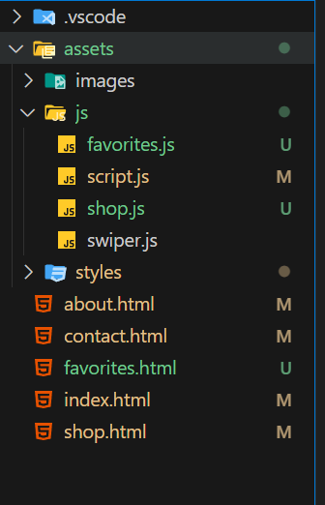
ПРАКТИЧЕСКАЯ ЧАСТЬ
(Рис.1.)

Slide 21
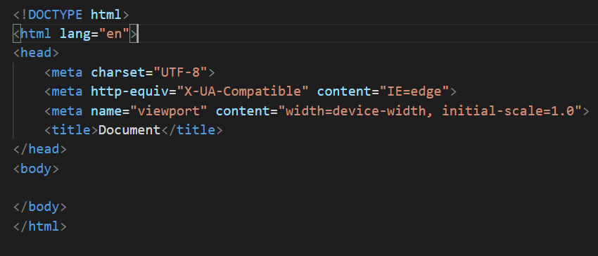
Верстка HTML страницы
INDEX.HTML:
Открываем ранее созданный “index.html” и пишем стандартный HTML5 код (рис. 2).
(рис. 2).

Slide 22
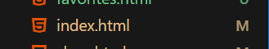
Верстка HTML страницы
Главная страница сайта играет роль первого впечатления пользователя о компании. Она включает в себя крупный рекламный слайдер, рассказывающий о преимуществах и акциях сервиса. Далее размещены секции с основными преимуществами компании, перечнем популярных товаров и видео-презентацией. Всё оформлено в светлом, современном стиле, с использованием адаптивной сетки Bootstrap для правильного отображения на мобильных устройствах. Навигация осуществляется через фиксированное меню в верхней части страницы, что упрощает переход к нужным разделам.

Slide 23
Верстка HTML страницы
Навигационная панель (<nav>) размещена в верхней части сайта и остаётся видимой при прокрутке страницы (sticky-top).Панель включает логотип компании, ссылки на основные разделы сайта и иконку корзины для покупок.Навбар построен с использованием компонентов Bootstrap, что обеспечивает адаптивность на всех устройствах.Пользователь может легко переходить между страницами сайта без лишних кликов и перегрузки интерфейса.

Slide 24
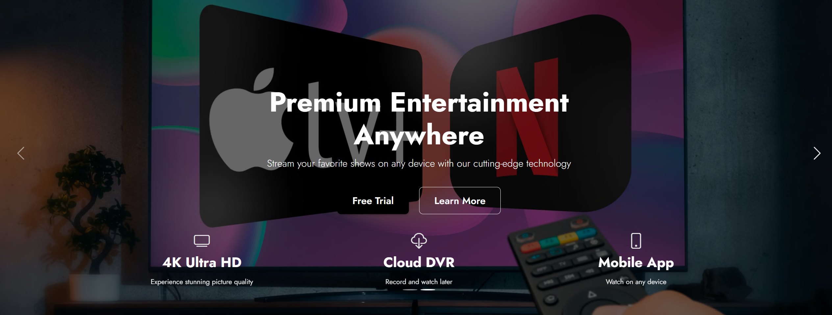
Верстка HTML страницы
В верхней части главной страницы расположен крупный слайдер-карусель, реализованный с помощью Bootstrap Carousel.Слайды переключаются автоматически и вручную, каждый слайд содержит фоновое изображение и рекламный текст.Управление осуществляется через стрелки навигации и точки-индикаторы.Слайдер помогает привлечь внимание к ключевым предложениям компании и делает сайт более динамичным и современным.
С кодом можете ознакомиться на github https://github.com/shalbuzz/Kursovaya.git

Slide 25
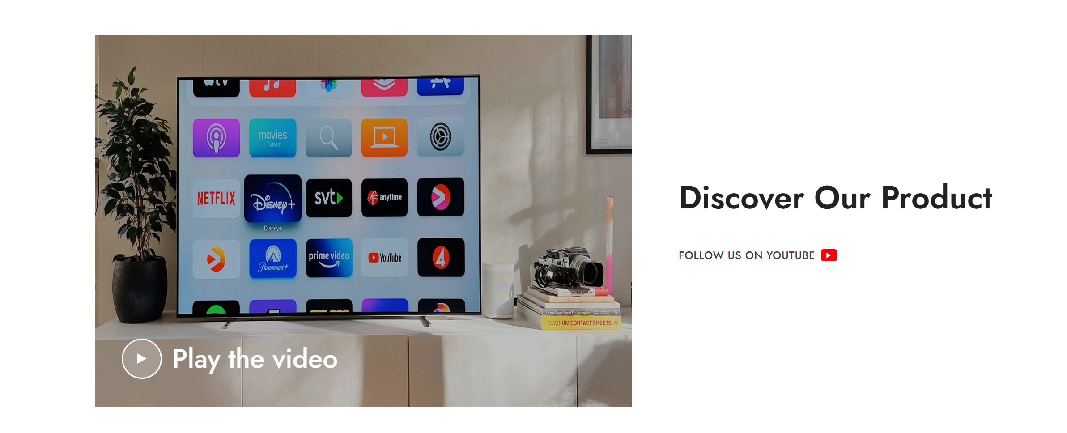
Верстка HTML страницы
Специальный медиаблок на главной странице включает встроенный YouTube-плеер.При нажатии на кнопку воспроизведения появляется модальное окно с видеороликом.Блок создан для визуальной демонстрации услуг компании и повышения доверия со стороны потенциальных клиентов.Использование видео позволяет удержать внимание пользователя на сайте дольше и повысить вовлеченность.

Slide 26
Верстка HTML страницы
Страница “О нас”:
Страница "О нас" содержит информацию о компании, её истории и ценностях.Верхняя часть оформлена в виде hero-секции с фоном и основным посланием.Далее следуют блоки с описанием опыта работы, целей компании и достижений.Важной частью страницы является блок "Наша команда", где представлены руководители компании с фотографиями и краткой информацией о них.
Команда компании:
Блок "Наша команда" реализован с помощью библиотеки Swiper.js для создания удобного слайдера.Пользователь может пролистывать карточки с членами команды, каждая из которых включает имя, должность и ссылки на социальные сети.Использование Swiper позволяет обеспечить удобное взаимодействие на мобильных устройствах, где важно экономить место на экране.Такой подход помогает повысить доверие к компании, показывая открытость и профессионализм сотрудников. (смотри Рис.3)

Slide 27
Верстка HTML страницы
Страница “Контакты”:
Страница "Контакты" предназначена для быстрой связи пользователя с компанией.Она включает крупный заголовок, подзаголовок и карточки с основными способами связи: телефон, email и онлайн-чат.Также на странице размещена форма обратной связи, с помощью которой пользователь может отправить сообщение напрямую с сайта.Использование карты Google Maps позволяет показать физическое местоположение офиса, что повышает доверие клиентов.
Форма обратной связи
Внизу страницы "Контакты" расположена простая и удобная форма обратной связи(смотри Рис.4).
Встраивание карты Google Maps
Карта, встроенная через iframe с помощью сервиса Google Maps, показывает точное расположение офиса компании (смотри Рис.5).

Slide 28
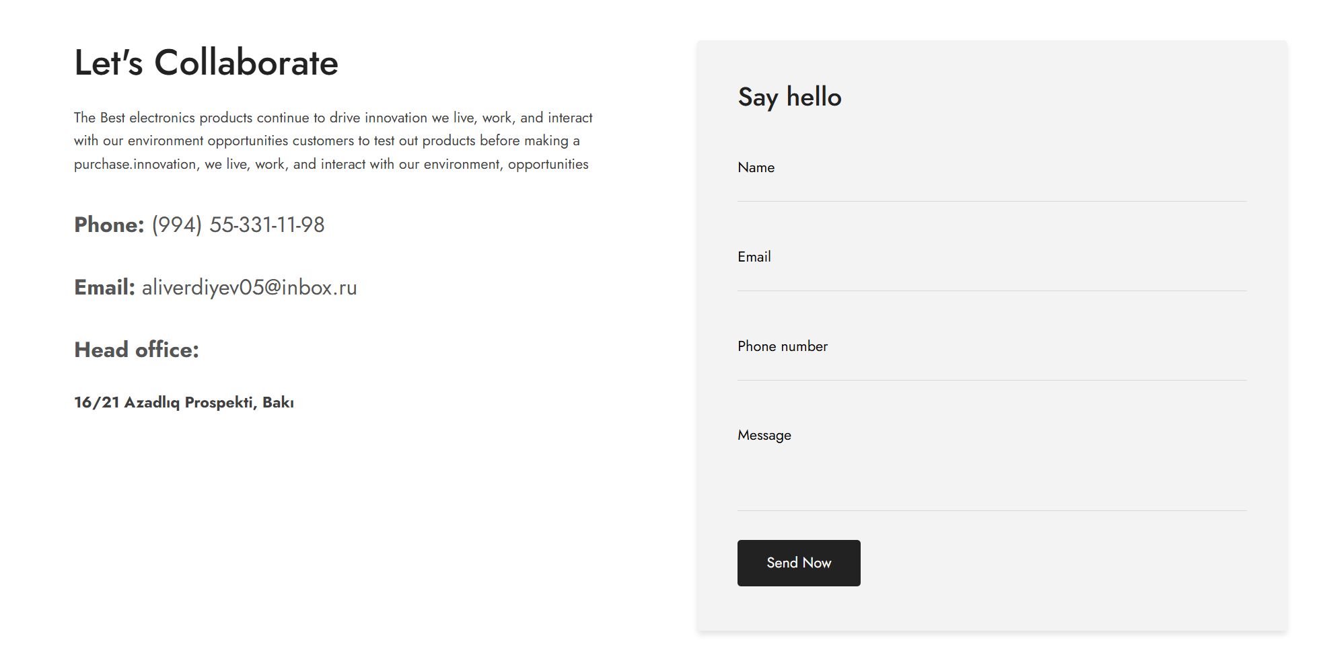
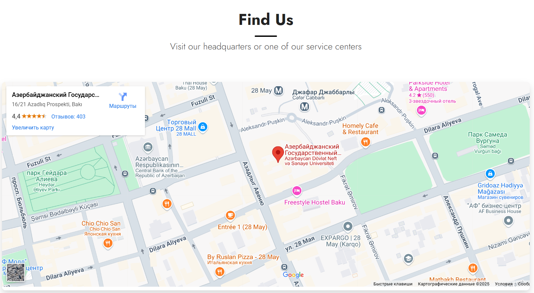
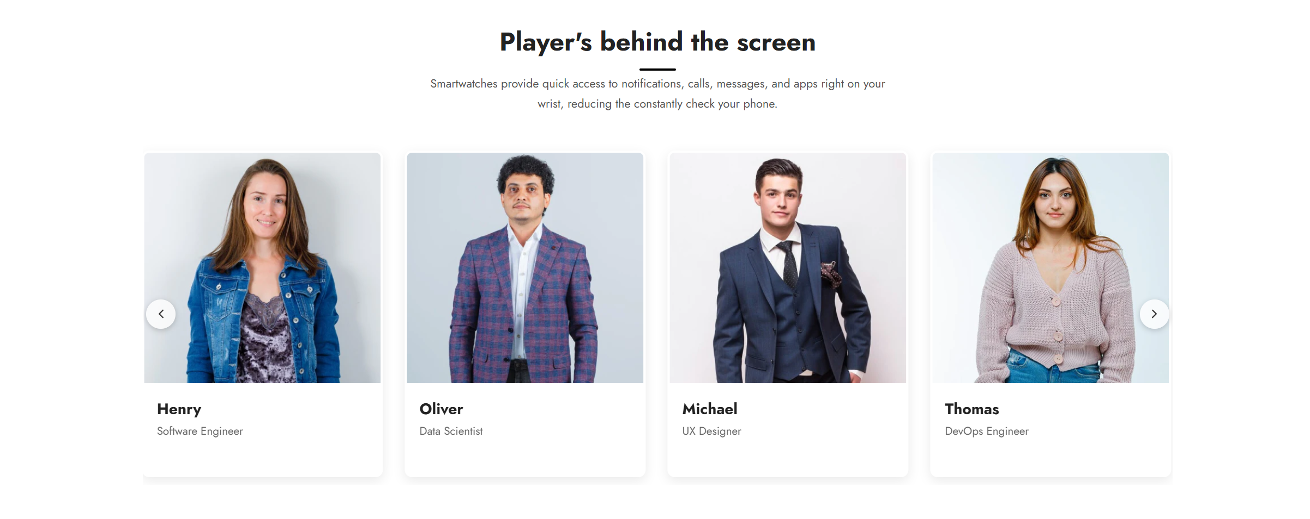
(Рис.4)
(Рис.5)
(Рис.3)

Slide 29
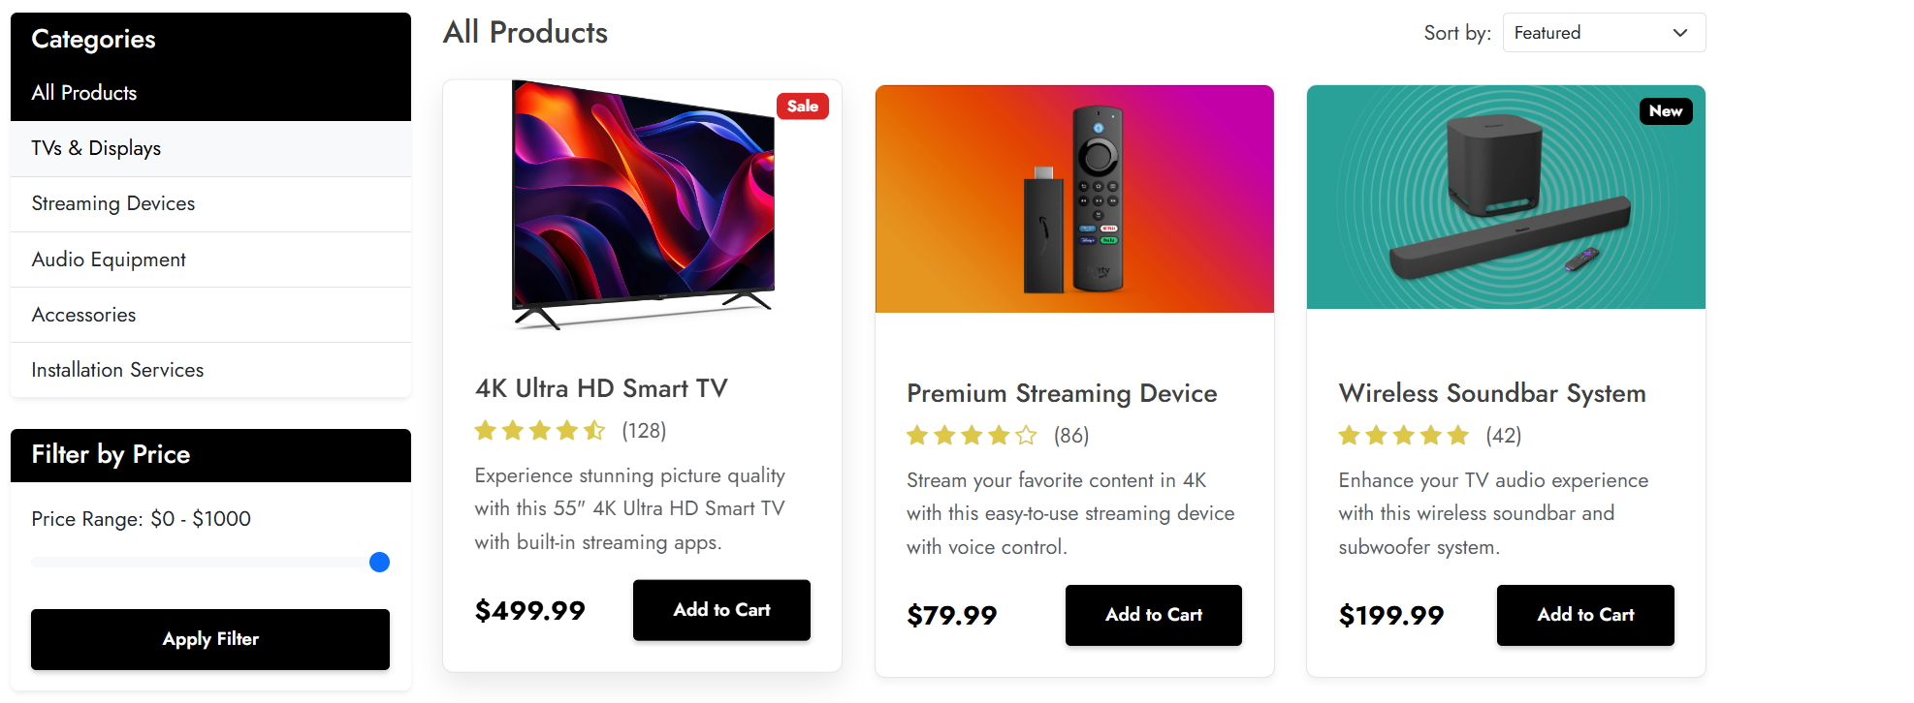
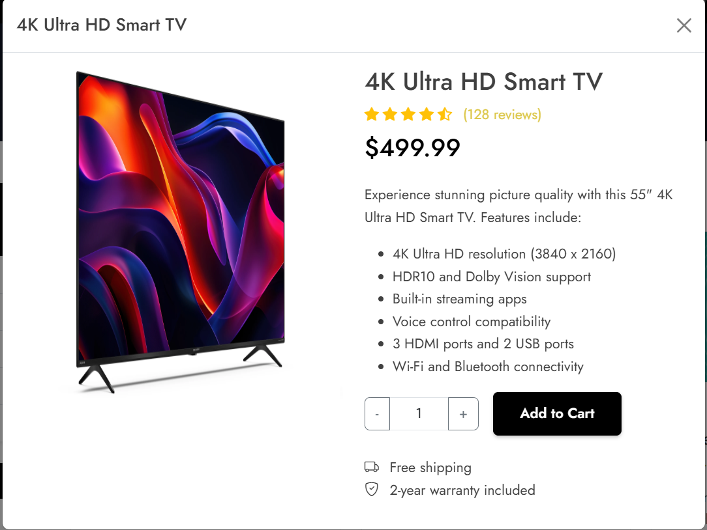
Верстка HTML страницы
Страница “Магазин”:
Страница "Магазин" представляет собой каталог товаров: телевизоров, приставок и аксессуаров.Пользователь может просматривать товары, искать их через поисковую строку и фильтровать по категориям и цене.Для каждого товара отображаются изображение, краткое описание, цена и рейтинг покупателей.Кнопка "Добавить в корзину" позволяет начать оформление покупки прямо со страницы магазина.Визуальное оформление магазина выполнено в едином стиле сайта с использованием Bootstrap.
После клика на товар

Slide 30
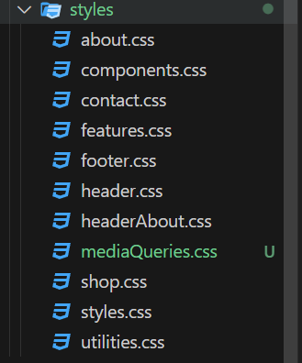
Использование CSS в проекте
Стили CSS в проекте разделены на несколько файлов для удобства работы и поддержки. Основной файл styles.css отвечает за базовую стилизацию сайта: шрифты, цвета, отступы, анимации. Дополнительные файлы (about.css, shop.css) подключаются только на нужных страницах. Использование отдельных файлов улучшает читаемость кода и ускоряет загрузку страниц.
С кодами для ‘css’ можете ознакомиться на github https://github.com/shalbuzz/Kursovaya.git
Адаптивная верстка:
Весь сайт полностью адаптивный и корректно отображается на разных устройствах: от смартфонов до больших мониторов. Используется сетка Bootstrap для организации адаптивного макета. Секции автоматически перестраиваются под размер экрана, элементы оптимизируются для удобства взаимодействия. Адаптивность обеспечивает доступность сайта для более широкой аудитории и улучшает пользовательский опыт. Медиа-запросы хранятся в файле под названием ‘mediaQueries’, чтобы выглядело более
cтрукутруным.

Slide 31
Использование JavaScript в проекте
JavaScript сыграл важную роль в оживлении проекта и повышении удобства взаимодействия с пользователем. С его помощью были реализованы динамические элементы интерфейса:
переключение слайдов на главной странице;
плавные анимации при скроллинге страниц;
модальные окна для просмотра видео и уведомлений.
Также JavaScript использовался для обработки отправки форм и мгновенного отображения всплывающих сообщений через Toastify.js. Таким образом, язык программирования позволил сделать сайт более живым, отзывчивым и современным.

Slide 32
Использование JavaScript в проекте
Основные библиотеки и скрипты:
В рамках проекта были задействованы несколько JavaScript-библиотек для расширения функциональности:
Bootstrap JS — для модальных окон, слайдеров и навигации;
Swiper.js — для создания адаптивных слайдеров на страницах "Главная" и "О нас";
Toastify.js — для всплывающих уведомлений о действиях пользователя.
Дополнительно написаны собственные скрипты для фильтрации товаров, валидации форм и управления корзиной покупок.Всё взаимодействие построено на событийной модели, что позволяет быстро реагировать на действия пользователя без полной перезагрузки страниц.

Slide 33


Использование JavaScript в проекте
Функционал поиска и фильтрации:
Рассмотрим самые важные части, где мы использовали функционал:
В "Магазине" реализована удобная строка поиска, которая позволяет быстро находить нужные товары по ключевым словам. Также доступны фильтры: по категории товаров (например, телевизоры, приставки) и по ценовому диапазону. Фильтрация происходит мгновенно без перезагрузки страницы, что повышает скорость взаимодействия. Такой функционал делает процесс выбора товаров максимально комфортным для пользователя.
С кодами для ‘js’ можете ознакомиться на github https://github.com/shalbuzz/Kursovaya.git
(Рис.6)
После клика (смотри Рис.6):

Slide 34

Использование JavaScript в проекте
После того как мы добавили функциональность для ‘shop.html’ с помощью ‘shop.js’, возникает вопрос вот мы добавляем при нажатии на ‘add-toCart’, сохраняет избранные товары в localstorage, с этим мы разобрались, но вот как визуализировать товары которые мы добавили, и тут мы переходим к тому что для чего нам была нужна 5-ая страница, чтобы показывать товары, добавлять, удалять, увеличивать количество и т.д., поэтому начнем коротко с того, как будет выглядеть страница, а дальше займемся функциональностью.

Slide 35
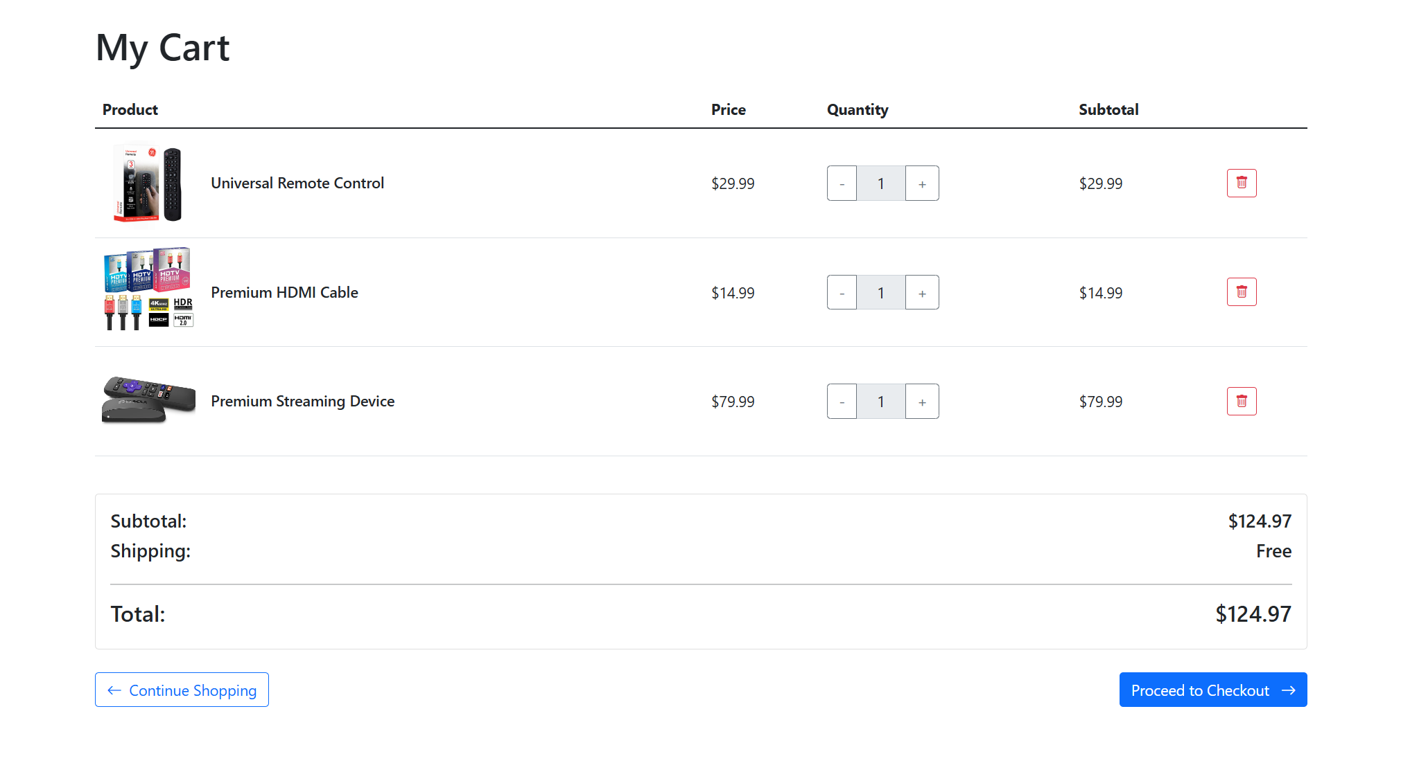
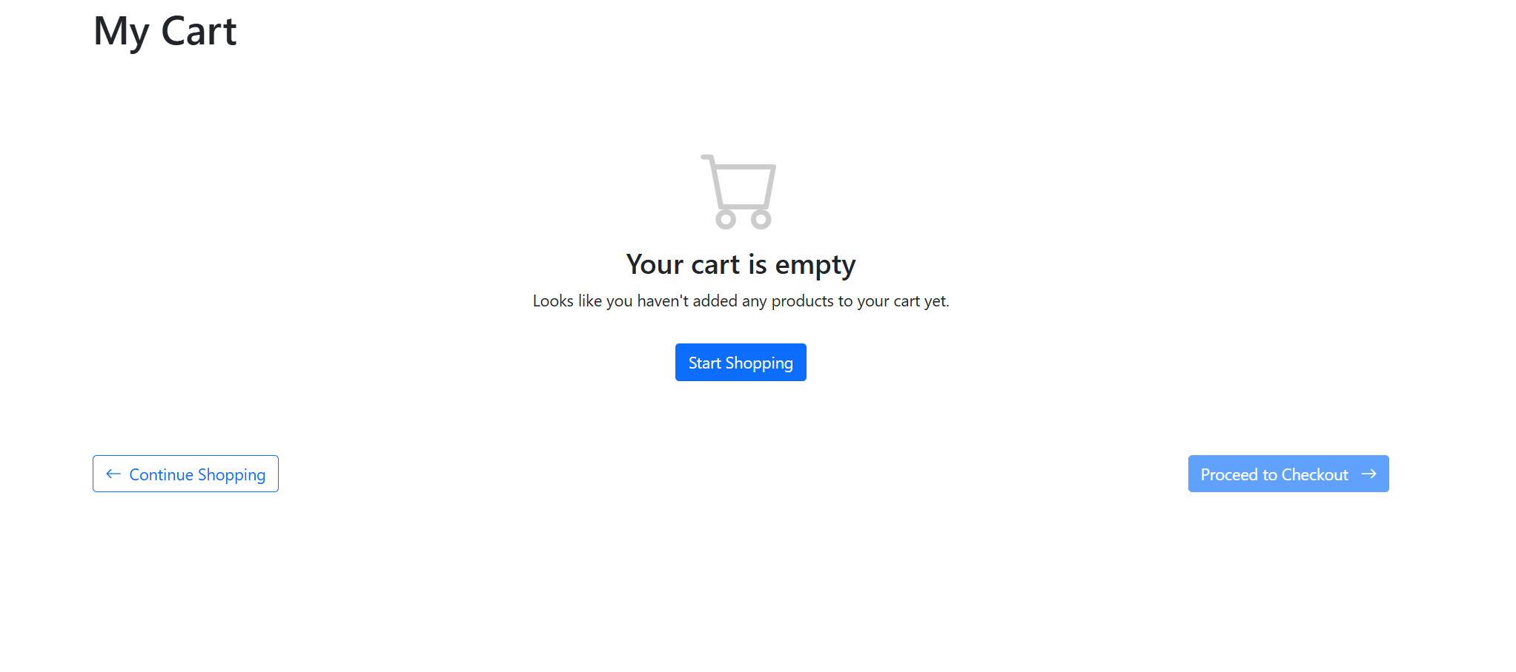
Использование JavaScript в проекте
Страница отображает корзину с товарами и кнопки для продолжения покупок или перехода к оформлению заказа.
Основные моменты:
1. Используется Bootstrap для стилизации и адаптивности.
2. Заголовок страницы - "My Cart".
3. Внизу страницы размещены кнопки для навигации: "Continue Shopping" и "Proceed to Checkout".
4. Подключен Toastify для отображения уведомлений (предположительно).
Если нет товаров в наличии то (смотри Рис 7);
(Рис 7)

Slide 36
РЕЗУЛЬТАТ
В ходе выполнения курсовой работы были изучены основные принципы разработки веб-сайтов, а также внедрены различные функциональные элементы:
1. Создана веб-страница с использованием HTML.
2. Стили были реализованы с помощью CSS.
3. Разработана адаптивная веб-страница с применением медиа-запросов.
4. Добавлена динамическая функциональность с помощью JavaScript для улучшения взаимодействия с пользователем.
В результате была разработана современная и функциональная веб-страница, которая соответствует требованиям заказчиков, удобна в использовании и отвечает актуальным тенденциям веб-дизайна. Страница состоит из пяти разделов, каждый из которых выполняет определенную роль на сайте.
Ссылка на веб-страницу: https://github.com/shalbuzz/Kursovaya.git

Slide 37
Заключение
Курсовая работа позволила углубить знания в области веб-разработки и закрепить навыки практической реализации интернет-проектов. Были освоены принципы создания адаптивного дизайна, клиентских скриптов и использования внешних библиотек. В будущем возможно расширение проекта за счёт подключения баз данных, реализации авторизации пользователей и интеграции платёжных систем. Работа над проектом продемонстрировала важность тщательного планирования, внимательности к деталям и постоянного тестирования на разных устройствах.

Slide 38
ЛИТЕРАТУРА
1. И. Н. Васильева, Д. Ю. Федоров - WEB-Технологии
2. Введение в web-технологии - WebOnto
3. Glossary of Bootstrap - SkillFactory Blog
4. Итинсон Кристина Сергеевна - Научная статья “WEB 1.0, WEB 2.0, WEB 3.0: ЭТАПЫ РАЗВИТИЯ ВЕБ-ТЕХНОЛОГИЙ И ИХ ВЛИЯНИЕ НА ОБРАЗОВАНИЕ”
5. Словарь Academic.ru: Web-технологии
6. Что такое web-технологии - IT Bukva
7. Зеленко О.В., Валеева Л.Р., Климанов С.Г. - Обзор современных Web – технологий
8. Что такое JavaScript - AWS
9. История WWW - 1Cloud Blog
10. CSS – Документация IIT Web Lectures
11. DeepSeek - Web-технологии.
12. ChatGPT – Искусственный интеллект
13. Документация Mozilla Developer Network (MDN) по Web-технологиям - MDN Web Docs — официальная документация по HTML, CSS и JavaScript с подробными примерами и теоретическими статьями.
14. Сайт w3schools - Веб-разработка – w3schools.com – Один из самых популярных онлайн-ресурсов с бесплатными курсами и документацией по HTML, CSS, JavaScript и другим технологиям.
15. Петя Романов. "Основы веб-разработки" – Это книга от российского автора, описывающая основные принципы и технологии веб-разработки, включая HTML, CSS, JavaScript и серверные технологии.

Slide 39
2025
ПРИЛОЖЕНИЯ
Репозиторий:
• https://github.com/shalbuzz/Kursovaya.git
Страница сайта на хостинге GitHub Pages:
• https://kursovaya-sigma.vercel.app/
ADNSU

Slide 40
СПАСИБО ЗА ВНИМАНИЕ !!
Если будут какие то вопросы?
aliverdiyev05@inbox.ru
+994 55 331 11 98
https://github.com/shalbuzz
ADNSU

